Slide 1
APLICAÇÃO:
SISTEMA DE CONTROLE DE ATENDIMENTO

Slide 2
Solução para um problema de Gerenciamento de dados
Equipe: Juliana Sena e Geangela Alves

Slide 3
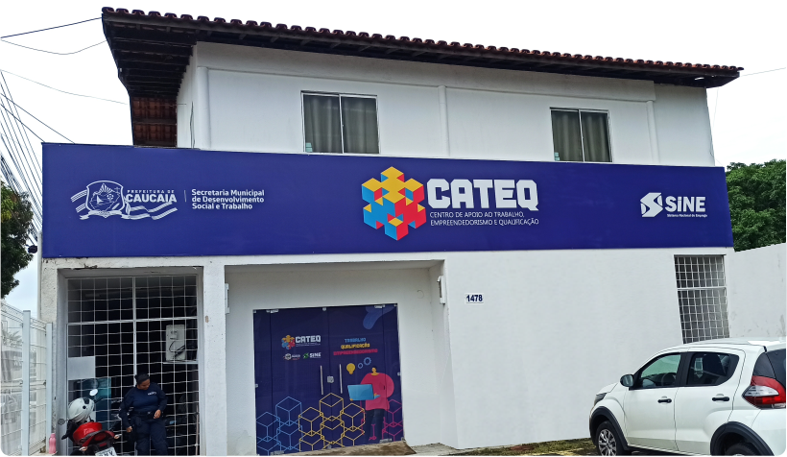
cateq
Centro de Apoio ao Trabalho, Empreendedorismo e Qualificação é um equipamento da Secretaria Municipal de Desenvolvimento Social e Trabalho(SDST). Tem o objetivo de acolher, orientar, capacitar e ser ponte entre os trabalhadores e empregadores do município.

Slide 4
O DESAFIO
O CATEQ enfrentava um problema no atendimento dos novos cadastros de atendimento. Ainda utilizava uma planilha para controle de atendimento, tendo assim dificuldade para armazenar os dados.

Slide 5
A SOLUÇÃO
A solução trazida pela nossa equipe foi uma aplicação baseada em Python, Banco de Dados e QtDesigner
Com essa aplicação pode ser feito o controle do atendimento mais facilmente.
Permitindo assim o melhor atendimento aos trabalhadores e mais conforto ao atendente.

Slide 6
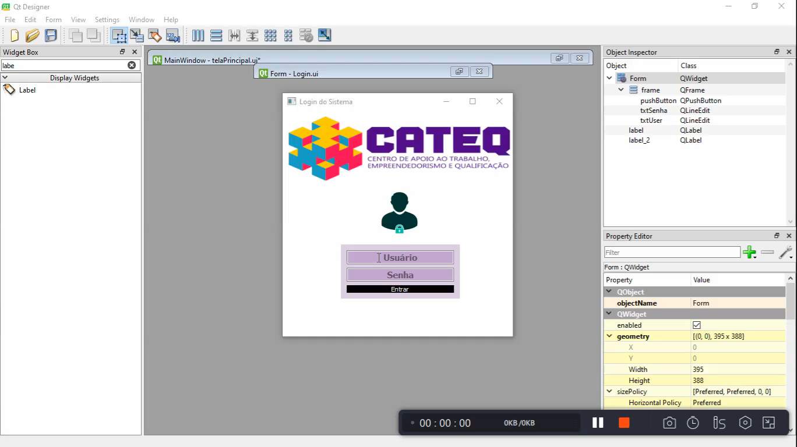
DEMONSTRAÇÃO

Slide 7
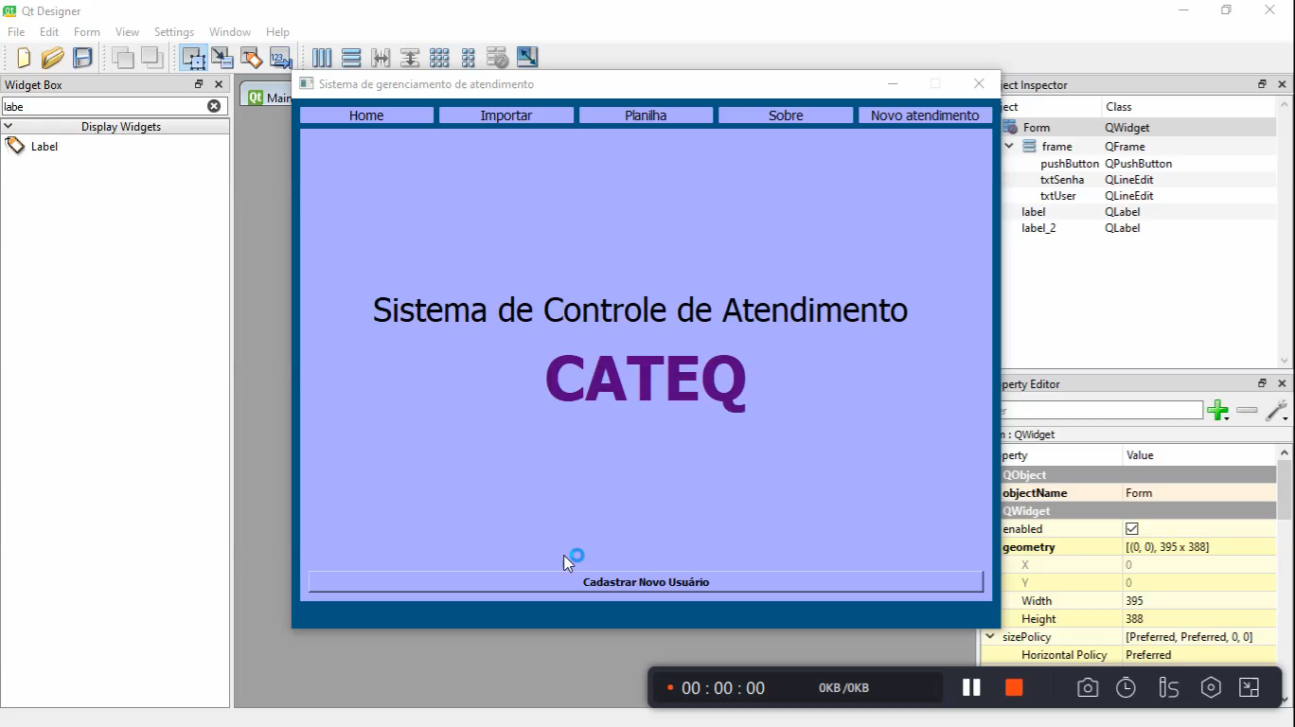
demonstração

Slide 8
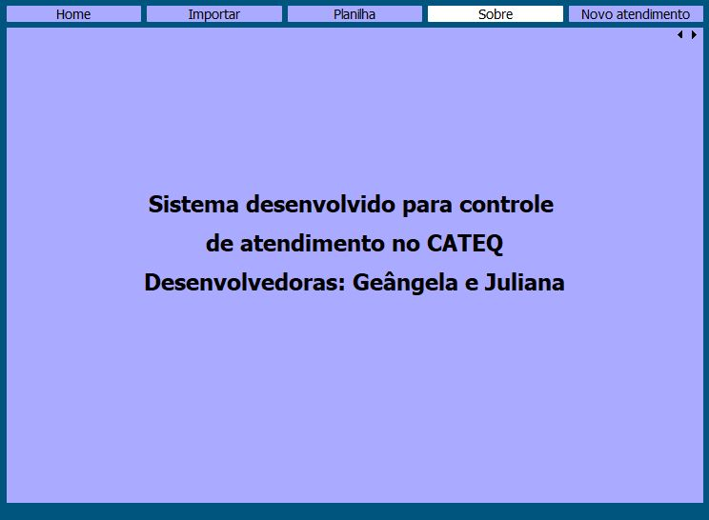
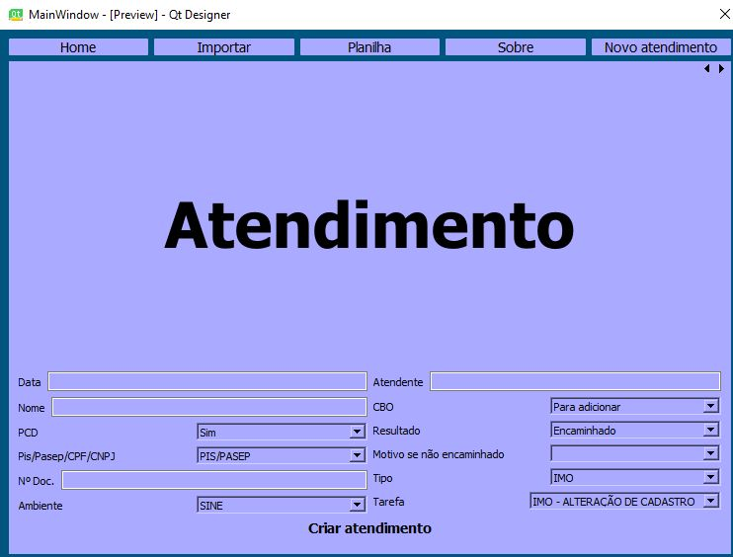
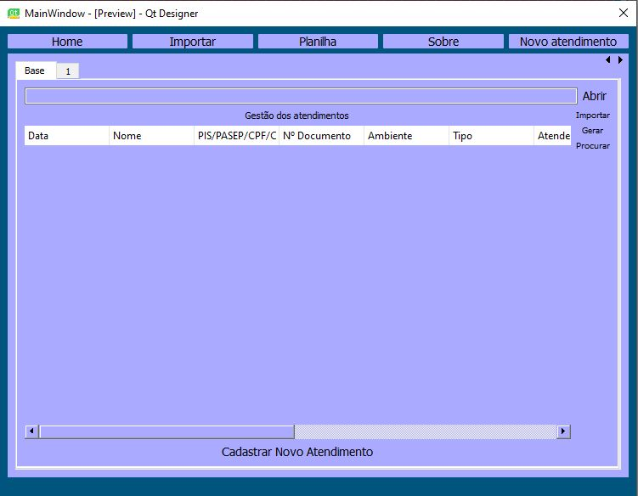
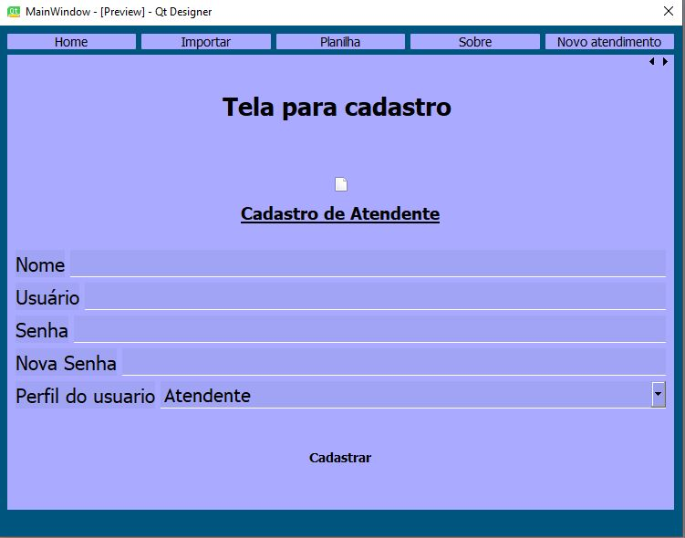
DEMONSTRAÇÃO

Slide 9
TECNOLOGIAS UTILIZADAS
Para desenvolver a solução utilizamos as tecnologias Python, PostgreSQL e Qtdesigner.
Python é uma linguagem de programação de alto nível, que pode ser facilmente ser aprendida.
O PostgreSQL é um banco de dados que é usado para armazenamento de dados.
Qtdesigner é um ambiente integrado de plataforma cruzada para desenvolvimento ou modificação de aplicativos.

Slide 10
PYTHON E POSTGRESQL
O Python foi usado para fazer a parte lógica do programa e manipular os dados.
O PostgreSQL foi usado para armazenar os dados podendo ser possível inserir novos dados.

Slide 11
QTDESIGNER
Com essa aplicação podemos criar a interface do controle de atendimento, sendo possível inserir novos cadastros e novos atendentes.

Slide 12
DESAFIOS DE DESENVOLVIMENTO
Durante o processo de desenvolvimento do projeto foi necessário aprender a trabalhar com outras tecnologias.
Definir claramente o que era necessário para que o sistema se tornasse útil ao usuário para o desenvolvimento.

Slide 13
DESAFIOS DE DESENVOLVIMENTO
O gerenciamento de mudanças: ajustes que são necessários ao longo do projeto.

Slide 14
PRÓXIMOS PASSOS
Após o desenvolvimento dessa aplicação o que pode ser implantado é a função de exportar planilhas para o sistema.
Gerar gráficos com respostas de gerenciamento dos dados de principais motivos de atendimento e motivos de não aceitação pelas empresas.
E gerenciar os dados de quantidade de vagas.

Slide 15
CONCLUSÃO
Portanto nosso cliente enfrentava um problema de controle de atendimento e dificuldades com armazenamento e de obtenção de dados.
Desenvolvemos uma solução utilizando Python, PostgreSQL e Qtdesigner para gerenciar e armazenar esses dados de atendimento.
Para concluir agradecemos a oportunidade e ficamos felizes em contribuir para facilitar o atendimento do CATEQ.

Slide 16
OBRIGADA!

